Slide 1


РАЦИОНАЛЬНОЕ ПИТАНИЕ ДЕТЕЙ ШКОЛЬНОГО ВОЗРАСТА
Иллюстративное фото из сети Интернет

Slide 2
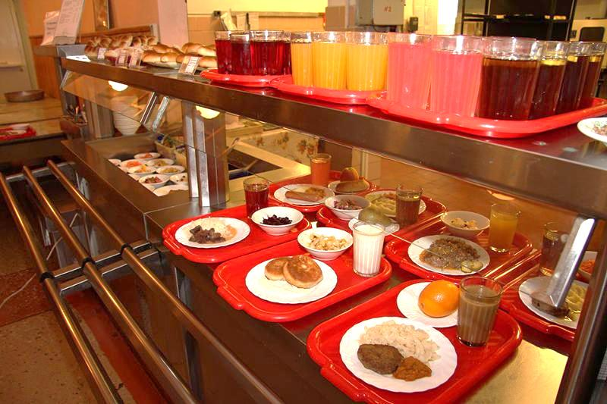
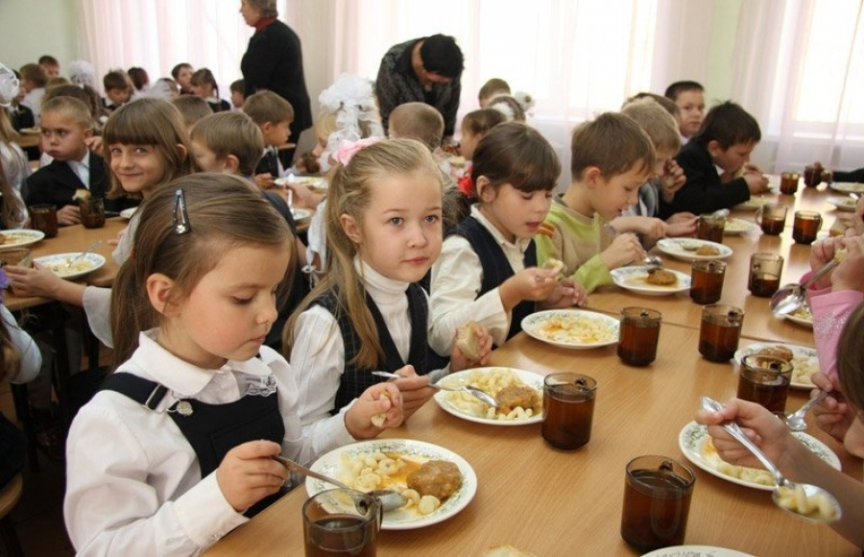
По современным научным данным наиболее обоснованным и полезным для детей школьного возраста является режим четырех или пятиразового питания, при котором достигаются наилучшие показатели физического состояния, развития и работоспособности.
Режим питания школьника строится с учетом приемов пищи дома и в школе, а так же определяет не только время приема пищи, но и калорийный объем каждого приема пищи.
Иллюстративные фото из сети Интернет

Slide 3
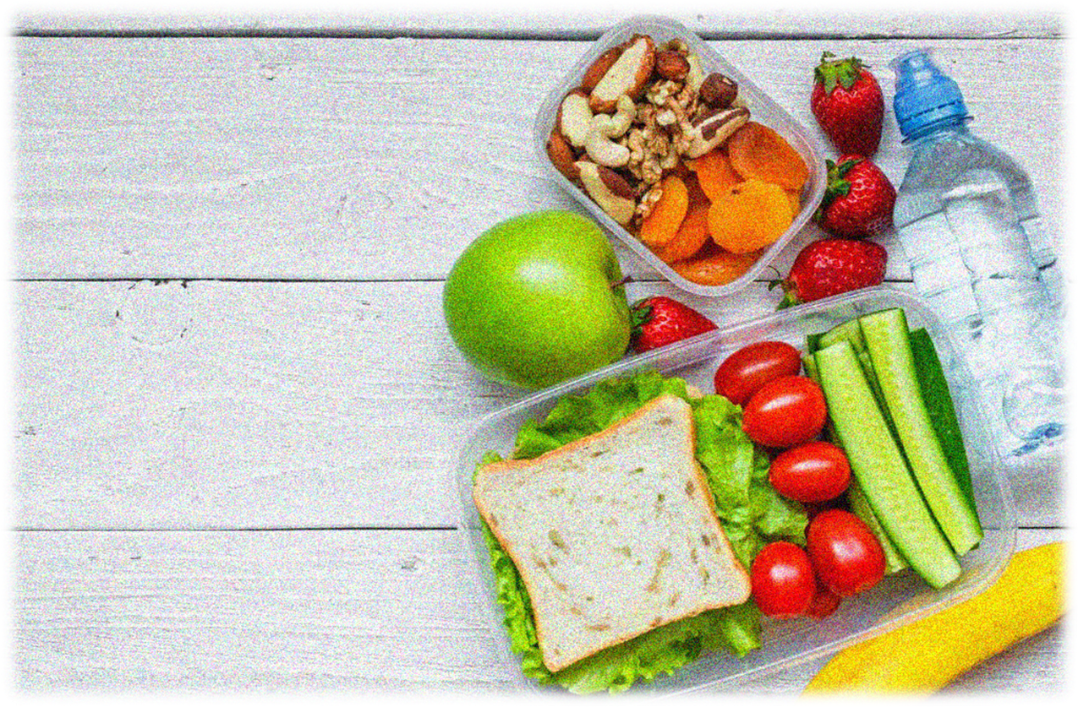
РАСПРЕДЕДЛЕНИЕ ПИЩЕВЫХ ВЕЩЕСТВ И ЭНЕРГИИ ПО ПРИЕМАМ ПИЩИ В ЗАВИСИМОСТИ ОТ ВРЕМЕНИ ПРЕБЫВАНИЯ В ОРГАНИЗАЦИИ
Для школьников, занимающихся в 1-ую смену:
Завтрак – 20-25%
Обед – 30-35%
Полдник – 10-15%
Для школьников, занимающихся во 2-ую смену:
Обед – 30-35%
Полдник – 10-15%
СУММАРНЫЕ ОБЪЕМЫ БЛЮД ПО ПРИЕМАМ ПИЩИ (В ГРАММАХ – НЕ МЕНЕЕ):
 | От 7 до 12 лет | 12 лет и старше
Завтрак (8:30 – 9:00) | 500 | 550
Второй завтрак (10:30 – 11:00) | 200 | 200
Обед (12:00 – 13:00) | 700 | 800
Полдник (15:30) | 300 | 350
Ужин (18:30) | 500 | 600
Второй ужин (21:00) | 200 | 200
Иллюстративное фото из сети Интернет

Slide 4


Промежутки между отдельными приемами пищи не должны превышать 4–5 часов, в таком случае обеспечивается лучшее переваривание и усвоение пищи, а также исключается чувство голода.
Промежуток между ужином и завтраком следующего дня (ночной промежуток) не должен превышать 12 часов.
Домашнее питание должно дополнять школьное, что обеспечивает полноценность всего суточного пищевого рациона школьника.
Регулярный прием пищи ежедневно в одно и то же время в более или менее равномерных количествах является основой рационального детского питания.
Иллюстративные фото из сети Интернет

Slide 5
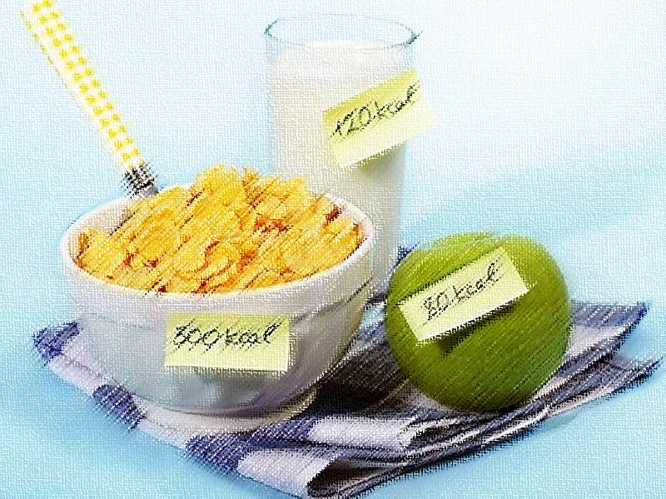
СУТОЧНЫЙ КАЛОРАЖ ШКОЛЬНИКА
Потребность в калориях детей младшего школьного возраста 7 – 11 лет составляет 2350 ккал/сут.
Дети в возрасте с 11 лет и старше должны получать 2720 ккал/сут.
Суточная потребность в пищевых веществах и энергии для обучающихся в образовательных организациях кадетского типа составляет 3500 ккал/сут. Для учащихся для учащихся 5-8 класса и 4000 ккал/сут. Для учащихся 9-11 класса, что соответствует потребности взрослых мужчин, занятых тяжелым физическим трудом
Таким образом, питание школьника должно быть достаточно калорийным. Этого можно достигнуть включением в суточный рацион достаточного количества пищевых веществ: белков, жиров, углеводов.
Иллюстративное фото из сети Интернет

Slide 6
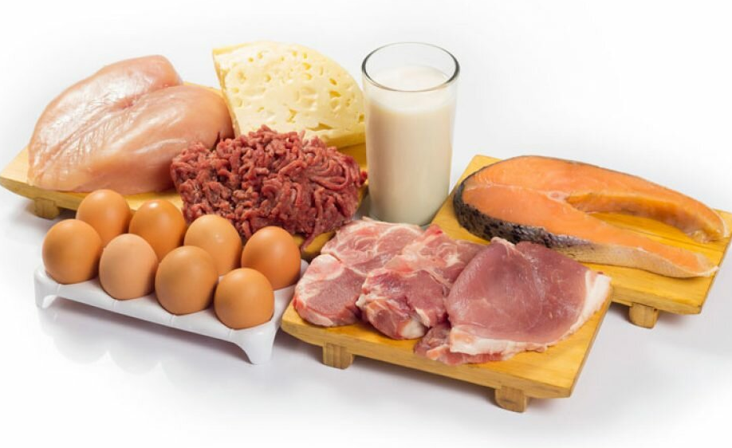
ПОТРЕБНОСТЬ ШКОЛЬНИКА В БЕЛКЕ
Потребность в белке детей в связи с интенсивными процессами их роста и развития большая, чем у взрослых.
В количественном выражении дети в возрасте 7 – 11 лет должны получать 77 г белка в сутки, в возрасте 12 лет и старше – 90 г.
Для обеспечения белковой полноценности питания необходимо включать в пищевой рацион школьника:
молоко – 300-350 г
одно яйцо
творог – 50-60 г
сыр – 10-15 г
рыба – 58-77 г
мясо – 70-78 г
Примерный суточный набор продуктов
– источников растительного белка:
хлеб ржаной – 80-120 г
хлеб пшеничный – 150-200 г
крупы, бобовые – 45-50 г
макаронные изделия – 15-20 г
Иллюстративное фото из сети Интернет

Slide 7


ПОТРЕБНОСТЬ ШКОЛЬНИКОВ В ЖИРАХ
Средняя потребность школьника в жирах примерно такая же, как и потребность в белке и составляет 79-92 г в сутки.
Жиры используются организмом для роста, для построения нервной ткани, а также являются являются источниками витаминов А и Д, а также необходимых в детском возрасте фосфатидов и полиненасыщенных жирных кислот.
При недостаточном поступлении жира:
Ослабляются защитные свойства организма и он становится более чувствительным к воздействию неблагоприятных факторов внешней среды, особенно к холоду.
Дети становятся более восприимчивы к различным заболеваниям, особенно к острым респираторным заболеваниям, гриппу и др.
При длительном недостаточном содержании жиров в питании детей отмечаются замедление роста и расстройства функции нервной системы
Иллюстративные фото из сети Интернет

Slide 8
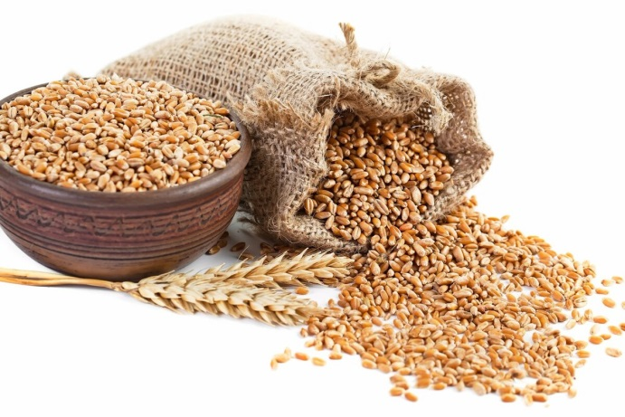
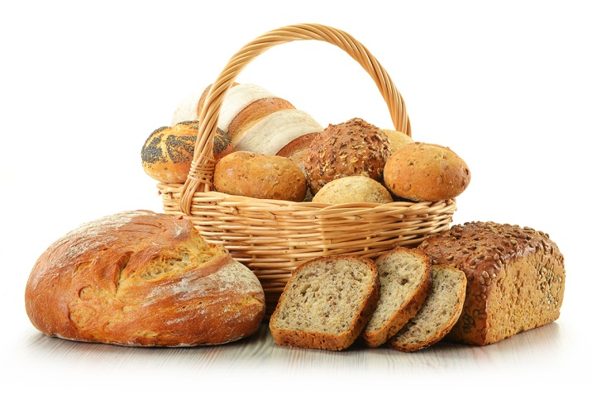
ЗНАЧЕНИЕ УГЛЕВОДОВ В ПИТАНИИ ШКОЛЬНИКА
Т.к. в связи с высокой подвижностью школьников их энергозатраты значительны, количество углеводов в питании школьников должно быть в 4 раза больше, чем белков и жиров, т. е. 335–383 г в сутки.
Основная потребность в углеводах покрывается за счет крахмала, который в большом количестве содержится в хлебных и крупяных продуктах.
Однако преимущественно углеводное питание при недостаточности в рационе белка и жира наносит большой ущерб здоровью детей. При этом отмечается нарушение обмена, отставание в росте и общем развитии, ожирение, склонность к частым заболеваниям.
Таким образом, питание школьника должно быть сбалансированным, т. е. включающим все пищевые вещества в оптимальных соотношениях.
Иллюстративные фото из сети Интернет

Slide 9
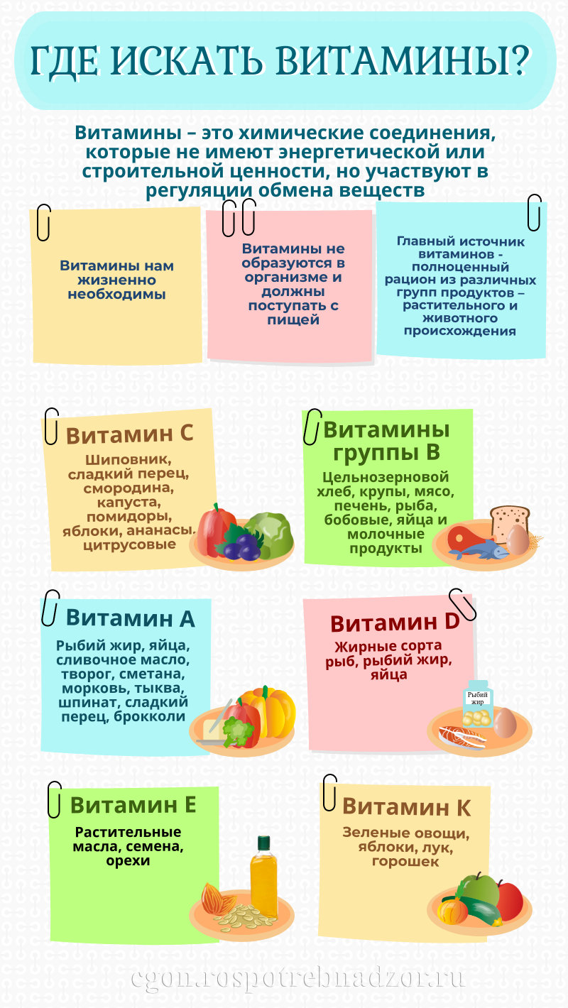
ВИТАМИНЫ В ПИТАНИИ ШКОЛЬНИКА
В связи с интенсивным ростом и большой учебной нагрузкой, школьники испытывают особую потребность в витаминах, особенно в витаминах группы А, Д и С. Удовлетворение потребности в этих витаминах достигается путем ежедневного использования молока, сыра, творога, сметаны, сливочного масла, яиц, мяса, рыбы, т. е. продуктов животного происхождения.
Много витаминов А и Д содержится в печени, в связи с чем блюда из печени очень желательны в питании школьников. Удовлетворение потребности в витаминах С и Р, а также в некоторых витаминах группы В происходит главным образом за счет овощей и фруктов. В связи с этим в питании школьников должно предусматриваться ежедневное потребление больших количеств овощей (280–320 г) и фруктов (185 г)

Slide 10
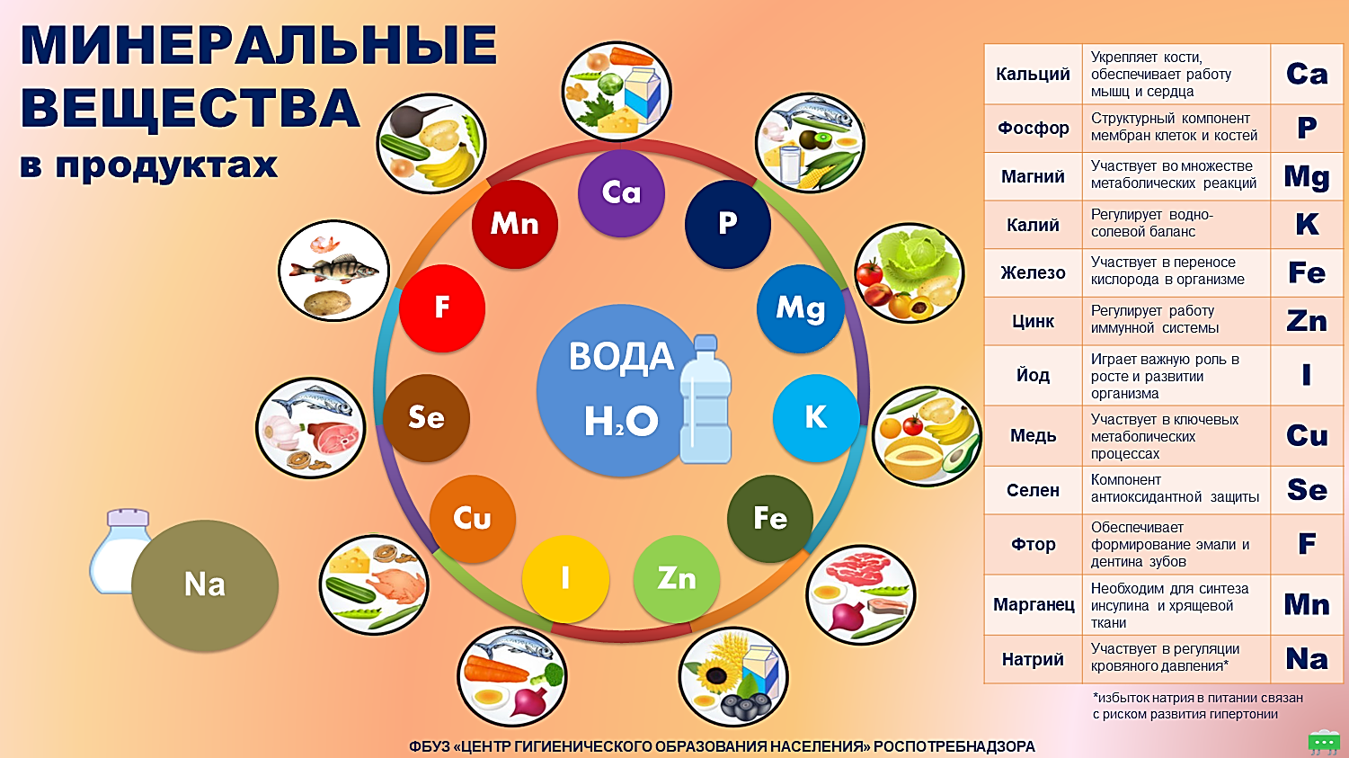
ЗНАЧЕНИЕ МИНЕРАЛЬНОГО СОСТАВА ПИЩИ В ПИТАНИИ ШКОЛЬНИКА

Slide 11
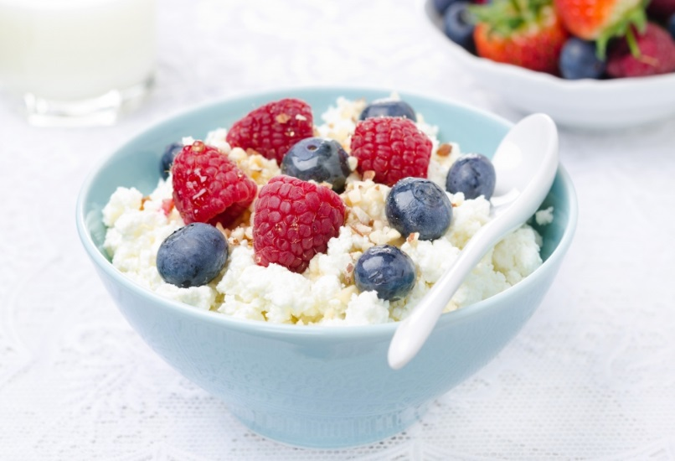

Минеральные соли являются обязательной составной частью крови, гормонов, ферментов и др., используются для построения костной, мышечной, нервной и других тканей, участвуют в процессах обмена веществ, в поддержании необходимого давления в клетках и других сложных процессах.
Особенно важное значение для детей имеют кальций и фосфор, которые являются основными структурными компонентами скелета.
В школьном возрасте требуется около 1,1 – 1,2 г кальция в сутки, и столько же фосфора. Особенно много кальция содержится в молоке и молочных продуктах. Кальций молока усваивается полностью.
Для удовлетворения суточной потребности в кальции достаточно употребить 300-350 мл молока или 10-15 г сыра. Источником фосфора в детском питании являются яйца, сыр, мясо, рыба, овсяная крупа, бобовые и др.
Иллюстративные фото из сети Интернет

Slide 12
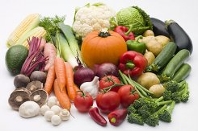

НА ЧТО ОБРАТИТЬ ВНИМАНИЕ ПРИ ПЛАНИРОВАНИИ РАЦИОНА ПИТАНИЯ РЕБЕНКА В ПЕРВУЮ ОЧЕРЕДЬ?
При выборе зерновых продуктов отдавайте предпочтение цельнозерновым хлебобулочным изделиям, макаронам, кашам. Обращайте внимание на продукты, обогащенные витаминами и минеральными веществами.
Предлагайте ребенку в качестве гарнира свежие (в виде салатов) или тушеные овощи, отварной картофель или пюре, но не жареный.
Мясные и рыбные блюда лучше употреблять в тушеном, отварном виде или приготовленные на пару.
Избегайте появления в меню школьника жареных блюд, жирных чипсов, соленых сухариков, FAST-FOOD. Так как употребление таких продуктов может привести к развитию заболеваний желудочно-кишечного тракта и нарушению обменных процессов в организме.
Иллюстративные фото из сети Интернет

Slide 13
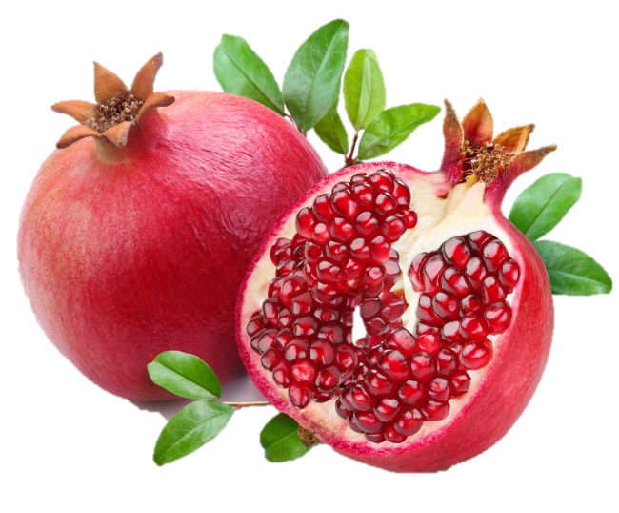

НА ЧТО ОБРАТИТЬ ВНИМАНИЕ ПРИ ПЛАНИРОВАНИИ РАЦИОНА ПИТАНИЯ РЕБЕНКА В ПЕРВУЮ ОЧЕРЕДЬ?
В рационе Вашего ребенка должно быть много овощей и фруктов. Они содержат не только некоторые необходимые детскому организму витамины и минералы, но и пищевые волокна, органические кислоты, улучшающие всасывание железа и других микроэлементов, и полезных веществ.
Фрукты, ягоды, овощи и зелень являются обязательной составной частью питания. Они являются незаменимым источником витаминов С, Р, провитамина А (каротина), витамина Е, легкоусвояемых углеводов - глюкозы и фруктозы, органических кислот, пектинов и пищевых волокон, минералов и микроэлементов.
Постарайтесь, чтобы ребенок всегда имел с собой яблоко или какой-нибудь другой фрукт, зерновой батончик, сок, как дополнительное питание между основными приемами пищи.
Иллюстративные фото из сети Интернет

Slide 14


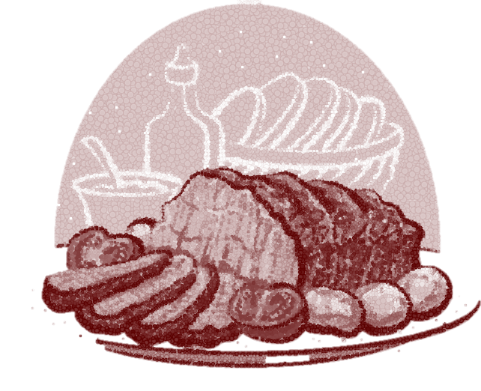
НА ЧТО ОБРАТИТЬ ВНИМАНИЕ ПРИ ПЛАНИРОВАНИИ РАЦИОНА ПИТАНИЯ РЕБЕНКА В ПЕРВУЮ ОЧЕРЕДЬ?
Помните, что молоко и молочные продукты – залог «здоровья» костей ребенка. Постарайтесь сделать так, чтобы молоко стало любимым напитком в рационе питания детей. Оно может прекрасно утолять жажду и заменить сладкие газированные напитки.
Продукты с высоким содержанием белка – мясо, птица, рыба, яйца – необходимы для нормального роста и развития школьника.
Отдавайте предпочтение свеже-приготовленным мясным продуктам, а не консервам и колбасам.
Включайте рыбные блюда в меню ребенка не менее 3-х раз в неделю: они содержат необходимые ребенку жирные кислоты, а морская рыба – еще фосфор и йод.
Иллюстративные фото из сети Интернет

Slide 15
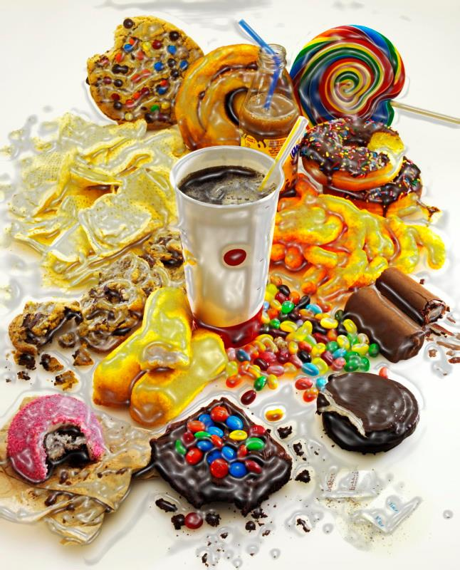
НА ЧТО ОБРАТИТЬ ВНИМАНИЕ ПРИ ПЛАНИРОВАНИИ РАЦИОНА ПИТАНИЯ РЕБЕНКА В ПЕРВУЮ ОЧЕРЕДЬ?
Не давайте ребенку шоколадных батончиков, чипсов, сухариков, газированных напитков.
Выработайте у ребенка негативное отношение к этим продуктам, рассказывая об их вредном влиянии на здоровье и внешность.
Шоколад и шоколадные конфеты повышают возбудимость нервной системы, могут вызывать аллергию, поэтому давать часто их детям не следует.
На ночь давать детям сладости также не рекомендуется, так как кислота, образующаяся в полости рта после их употребления, способствует возникновению кариеса зубов.
Иллюстративное фото из сети Интернет

Slide 16

БЛАГОДАРИМ ЗА
ВНИМАНИЕ !

